Slide 1
МЕДИКО-СОЦИАЛНИ АСПЕКТИ НА РАЖДАЕМОСТТА
МЕДИЦИНСКИ УНИВЕРСИТЕТ – ПЛЕВЕН
ФАКУЛТЕТ „ОБЩЕСТВЕНО ЗДРАВЕ“
ЦЕНТЪР ЗА ДИСТАНЦИОННО ОБУЧЕНИЕ
ЛЕКЦИЯ №4
Доц. д-р Стела Георгиева, дм
Катедра „Общественоздравни науки“

Slide 2
ПЛАН НА ЛЕКЦИЯТА

Slide 3
Основни понятия и коефициенти

Slide 4
Раждаемост

Slide 5
Скала за оценка на раждаемостта

Slide 6
Обща плодовитост

Slide 7
Повъзрастова плодовитост

Slide 8
Повъзрастова плодовитост

Slide 10
Показатели за възпроизводство на населението

Slide 11
Показатели за възпроизводство на населението

Slide 12
Показатели за възпроизводство на населението

Slide 14
ТЕНДЕНЦИИ НА РАЖДАЕМОСТТА В СВЕТА

Slide 15
ТЕНДЕНЦИИ НА РАЖДАЕМОСТТА В СВЕТА

Slide 17
Жени в репродуктивна възраст и сумарна плодовитост за световната популация

Slide 19
РАЖДАЕМОСТ В ЕВРОПА

Slide 20
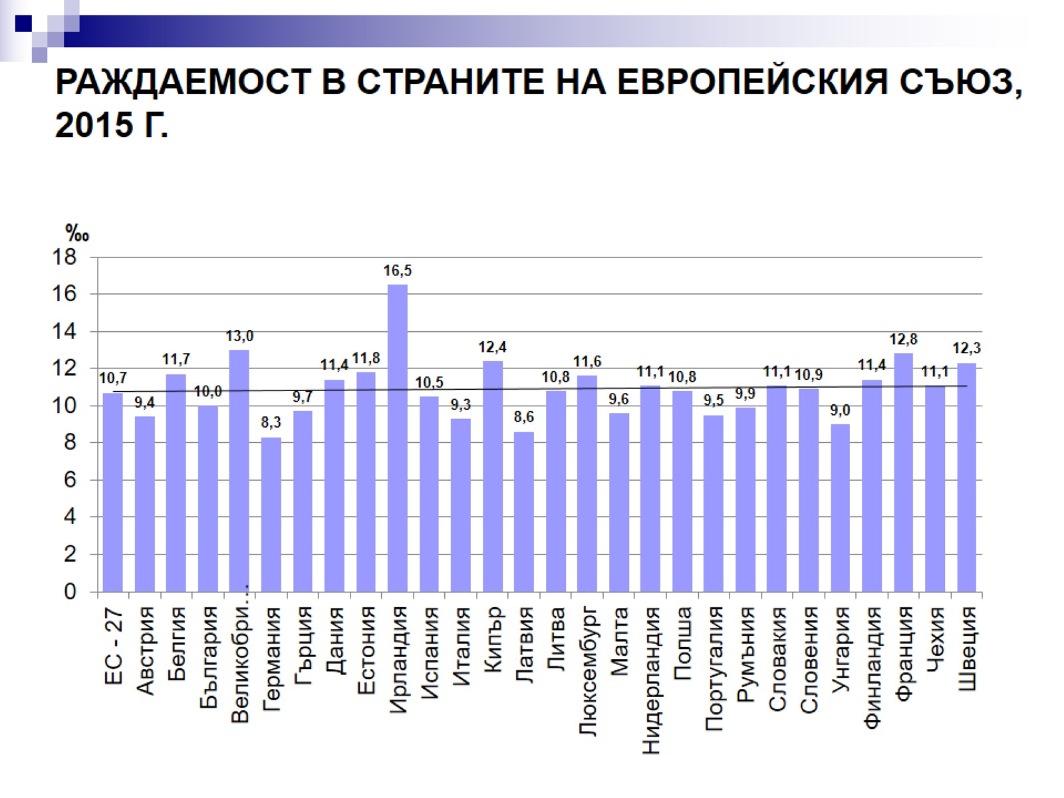
РАЖДАЕМОСТ В СТРАНИТЕ НА ЕВРОПЕЙСКИЯ СЪЮЗ, 2015 Г.

Slide 21
СУМАРНА ПЛОДОВИТОСТ В ЕВРОПА

Slide 23
ТЕНДЕНЦИИ НА РАЖДАЕМОСТТА В БЪЛГАРИЯ

Slide 24
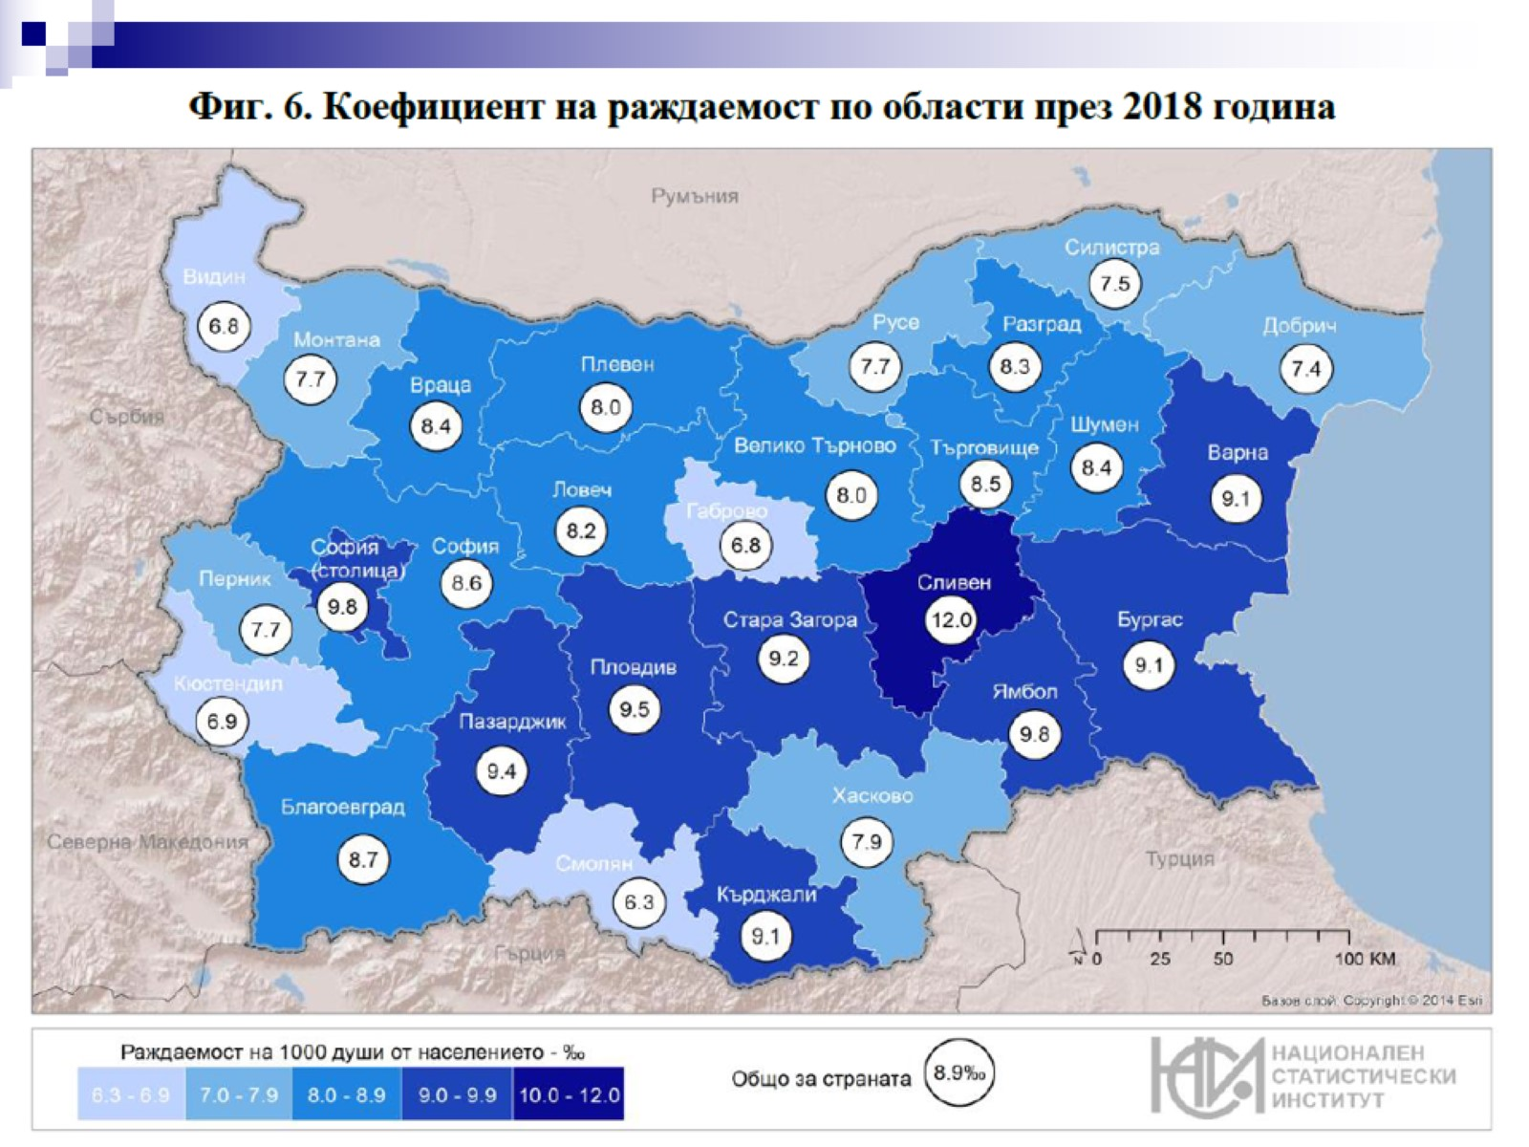

Slide 25
ТЕНДЕНЦИИ НА РАЖДАЕМОСТТА В БЪЛГАРИЯ

Slide 28
ТЕНДЕНЦИИ НА РАЖДАЕМОСТТА В БЪЛГАРИЯ

Slide 29
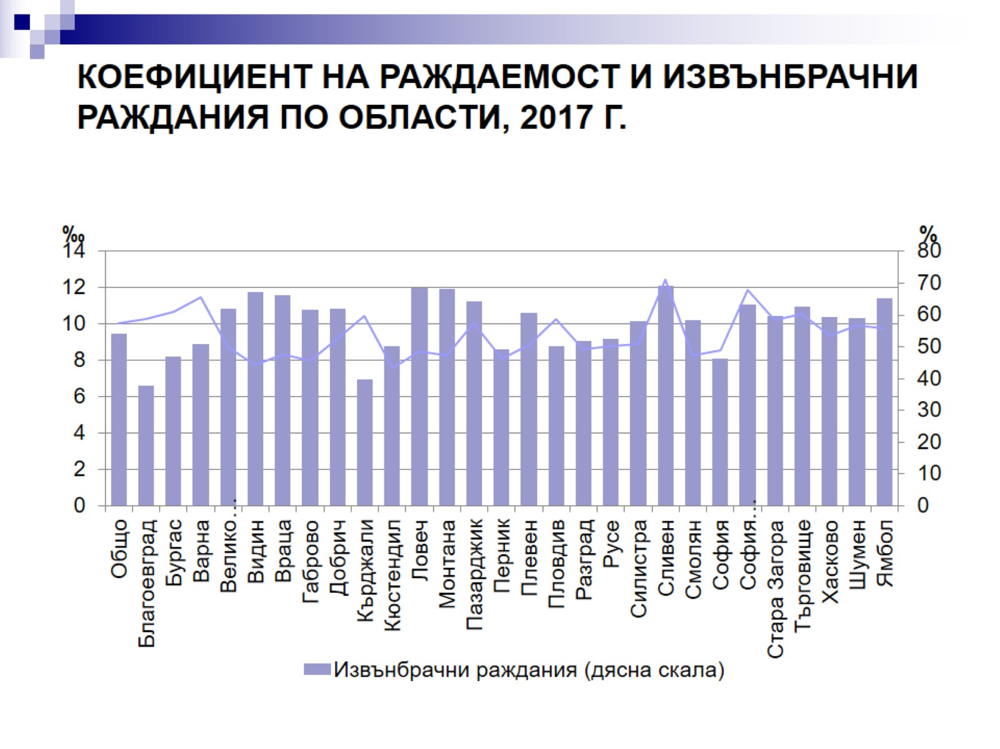
КОЕФИЦИЕНТ НА РАЖДАЕМОСТ И ИЗВЪНБРАЧНИ РАЖДАНИЯ ПО ОБЛАСТИ, 2017 Г.

Slide 30
ОТНОСИТЕЛЕН ДЯЛ НА ИЗВЪНБРАЧНИ РАЖДАНИЯ В СТРАНИТЕ НА ЕВРОПЕЙСКИЯ СЪЮЗ, 2017 Г.

Slide 31
СРЕДЕН БРОЙ ДЕЦА ПО СТЕПЕН НА ОБРАЗОВАНИЕ НА МАЙКАТА, 2017 Г.

Slide 32
РАЖДАНИЯ И АБОРТИ В БЪЛГАРИЯ

Slide 33
Раждаемост, смъртност, естествен прираст на населението в България

Slide 34
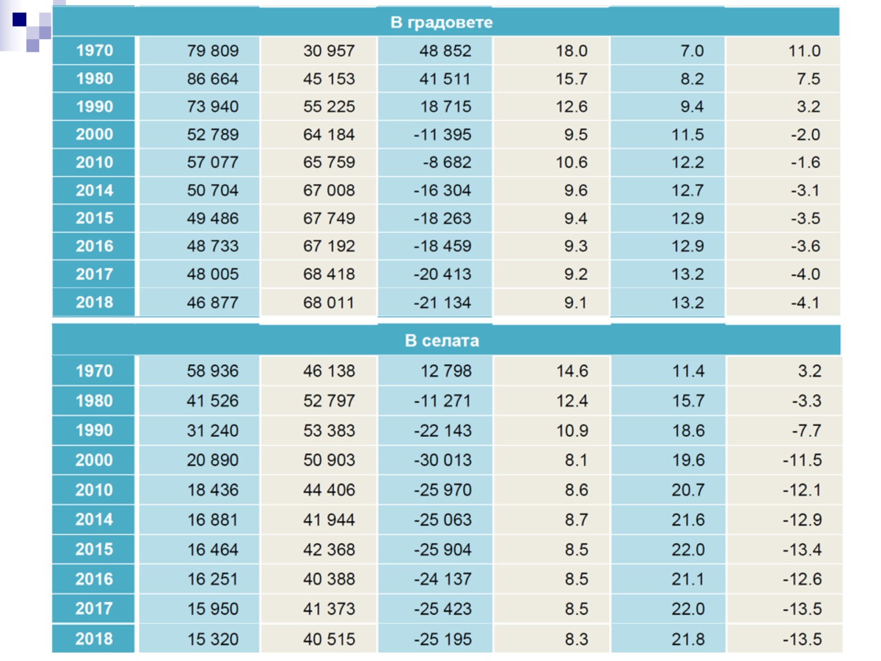

Slide 35
Раждаемост, смъртност и естествен прираст (на 1000 души) Източник: НЦОЗА

Slide 36
